Slide 1
Темперамент в Спорте

Slide 2
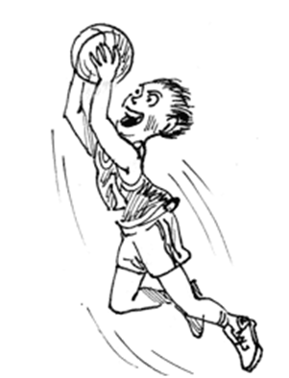
холерик
Холерик часто бывает азартным болельщиком, любит участвовать в соревнованиях, будет одним из самых активных, захочет стать капитаном команды или лидером, но, в то же время, часто может не считаться с другими (возможны проявления злости и зависти).
Ему важно быть лучшим из лучших!

Slide 3
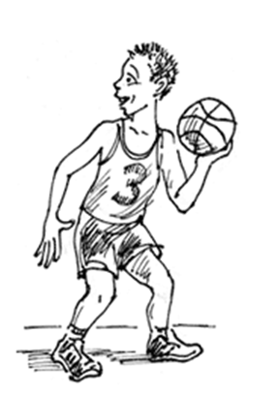
сангвиник
Вид спорта сангвиники могут освоить любой. Но выбор ребенка обычно остается за такими спортивными занятиями, в которых он может ярко проявить свою индивидуальность, личностные качества. Хороши для сангвиника спринт, многоборье, прыжки.

Slide 4
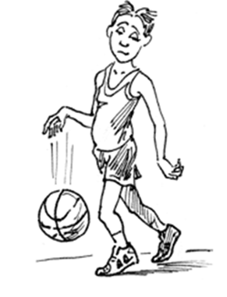
флегматик
Флегматик способен проявлять упрямство и надорваться, не сумев вовремя остановиться. Это может привести к тому, что он оставит спорт. Флегматику можно рекомендовать бег на средние и длинные дистанции.

Slide 5
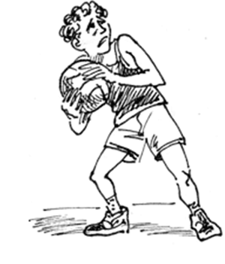
меланхолик
У меланхоликов есть трезвый расчет и точность — они способны заниматься такими видами, как прыжки в высоту, метание диска, копья, толкание ядра

